Slide 1
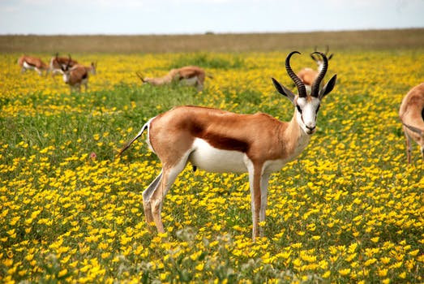
স্বাগতম

Slide 2
শিক্ষক পরিচিতি
মোঃ আবদুল আলীম
সহকারী শিক্ষক
উপজেল – লামা,
জেলা- বান্দরবান।
মোবাইল নং- 01815570141

Slide 3
পাঠ পরিচিতি
শ্রেণিঃ ২য়
বিষয়ঃ প্রাথমিক গণিত
পাঠঃ যোগ
পাঠ্যাংশঃ দুই অঙ্কের সংখ্যা
সময়ঃ ৪০ মিনিট
তারিখঃ- 25/02/2020ইং

Slide 4
শিখনফল
৯.২.১ হাতে না রেখে দুই অঙ্ক বিশিষ্ট সংখ্যা উপরে নিচে ও পাশাপা শি যোগ করতে পারবে।

Slide 5
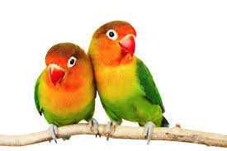
পূর্বজ্ঞান যাচাই
পাখি
প্রশ্নঃ আগে ১টি পাখি ছিল পরে আরো ১টি পাখি আসাতে মোট ২টি পাখি হয়ে গেল।এটি কিভাবে হলো?

Slide 6
যোগ

Slide 7
বাস্তব পর্যায়
উপস্থাপন
২
২

Slide 8
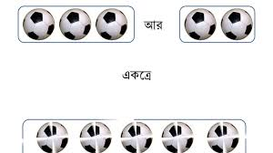
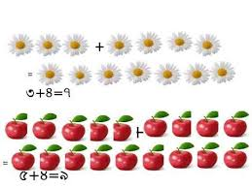
অর্ধ বাস্তব

Slide 9
বস্তু নিরপেক্ষ

Slide 10
তোমার গণিত বইয়ের ১৯ পৃষ্ঠা দেখ এবং অনুশীলন কর

Slide 11
মূল্যায়ন
নিম্নে কাজটি করঃ
৩৪
২৩
?

Slide 12
তোমরা গণিত বইয়ের ১৯ পৃষ্ঠার ২ নং থেকে অংক গুলো করে নিয়ে আসবে

Slide 13
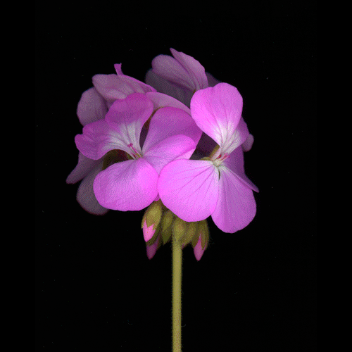
ধন্যবাদ

